Slide 1

Nghề lập trình
FAST TRACK SE – NHẬP MÔN NGHỀ NGHIỆP

Slide 2
Mục đích
Khái quát về nghề lập trình
Những định hướng công việc của lập trình viên
Con đường trở thành lập trình viên ở Fast Track SE
Những hướng phát triển tiếp theo
Làm thế nào để chuẩn bị cho tương lai

Slide 3
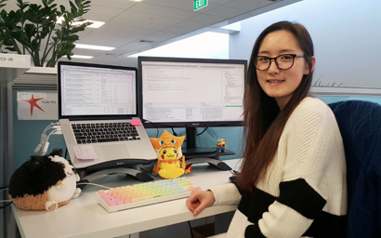
Lập trình viên làm những việc gì?
Lập trình
Test (kiểm thử)
Hỗ trợ người sử dụng
Quản lý chất lượng (QA)
Thiết kế hệ thống
Phân tích yêu cầu NSD
Tư vấn hệ thống CNTT
Quản trị dự án phần mềm

Slide 4
Lập trình viên làm việc ở đâu?
LTV
Software
outsourcing
Technology leading & Innovation companies
Freelancers
None-IT& Profesional Services
Products development

Slide 5
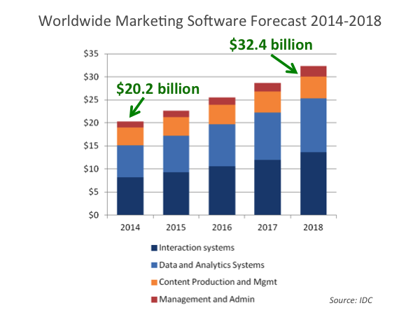
Các công ty gia công phần mềm
Big markets
Different skillset
Different jobs
Different Techologies
Keys to success

Slide 6

Những tập đoàn công nghệ hàng đầu và những công ty khởi nghiệp công nghệ mới
Innovation
Best skills
Risks
Elon Musk - SpaceX
Apple, Google, Facebook, Tesla, Uber, R&D centres (IBM, NASA,…)
Japanese and European old names + Plus new players from Asia

Slide 7

Non-IT & professional services
Software developement
Change requests analysis
System installation
System migration
System Mainternance
Change management
Users support

Slide 8

Product development
Cloud application
Mobile application
IoT solutions
Game development
Productivity Tools
Keys to success

Slide 9

Freelancers
Work from home
High competitiion
Keys to success

Slide 10

Đặc điểm và yêu cầu của nghề lập trình
Phần mềm là ngành công nghiệp
Kỷ luật
Quy trình
Quy chuẩn
Tính quốc tế
Tốc độ thay đổi
Các tiêu chuẩn và yêu cầu đạo đức nghề nghiệp

Slide 11

Làm thế nào để chuẩn bị cho tượng lai?
Understand yourself: Hiểu mong muốn, tính cách, điều kiện và năng lực của bản thân
Choose right way: Chọn con đường phù hợp
Be focused and consistent: tập trung và nhất quán với lựa chọn của mình
Hard work: sẵn sàng học tập và làm việc với cường độ cao
Learn continuously: liên tục học hỏi, rèn luyện khả năng tự học

Slide 12
Trở thành lập trình viên với Fast Track SE
Basics
Basics: nhập môn khoa học máy tính và cơ sở lập trình
Front-end development: html, css, javascript, java
Back-end development: cơ sở dữ liệu, SQL, php, java
Software process & tools: Agile, learning projects, OJT
Working experience: Learning projects, OJT
Applying for job: online CV, interview, fresher academy,…
Front-end developer
Back-end developer
SDLC: process & tools
Working experience
CV & Applying for Job

Slide 13
Bạn học gì ở Fast Track SE?
FTSE
Thái độ
Công nghệ
Tiếng Anh
Chuẩn công nghiệp
Khả năng tự học

Slide 14
Một số thông tin bổ sung
Công việc ở các công ty phần mềm
Cách thức thực hiện một dự án thực tế
Thu nhập của lập trình viên
Các cơ hội thăng tiến nghề nghiệp
Các cơ hội phát triển học vấn
Cơ hội làm việc với nước ngoài & ở nước ngoài

Slide 15
Kỹ năng công nghệ
CSI
Font-end
Back-end
SDLC & process

Slide 16
Tóm tắt
Lập trình là nghề có nhiều triển vọng nghề nghiệp
Có nhiều cơ hội việc làm
Được đánh giá tốt trong xã hội
Thu nhập tương đối ổn
Cơ hội phát triển bản thân
Để thành lập trình viên, bạn cần
Quyết tâm
Tự tin
Nghiêm túc, kiên trì, chăm chỉ
Liên tục học hỏi
Chú trọng ngoại ngữ & kỹ năng mềm

Slide 17
The future belongs to those who believe in the beauty of their dreams
Eleanor Roosevelt

